Slide 1



BODIMO INOVATIVNI! Razvoj ustvarjalnosti, inovativnost in podjetnosti za učitelje v osnovnih šolah
Št. projekta: 2016-1-SI01-KA201-021641
U1: Razvoj inovacij
U1.E3: Raziskave in razvoj, izdelava prototipov TER PREDSTAVITEV
VSEBINO JE PRIPRAVIL Prof. dr. Borut Likar, MBA (KORONA PLUS)
Notes:
Predstavljene bodo naslednje teme:
Raziskovalno in razvojno delo,
Izdelava prototipov,
In predstavitev

Slide 2
Učni cilji - PC‘s (Merila uspešnosti)
PC1: Mentor razume in je sposoben usposobiti učitelje razumevanja pomena raziskovalnega in razvojnega dela
PC2: Mentor razume in je sposoben usposobiti učitelje, da razumejo različne oblike raziskovalnega in razvojnega dela ter uporabo teh znanj v učilnici
PC3: Mentor razume in je sposoben usposobiti učitelje, da razumejo pomembnost prototipov in pomembnost pridobitve kompetenc za njihovo uporabo
PC4: Mentor uporablja in je sposoben usposobiti učitelje, kako predstaviti svoje delo / projekt drugim učiteljem, učencem, deležnikom itd.
U1.E3: Research and Development Work, Prototyping and Presentation
Notes:
V tem Elementu (U1.E3) bomo obravnali zgoraj omenjene učne cilje oz. merila uspešnosti

Slide 3
problem
Prepoznavanje priložnosti in izzivov
ideja
Razvoj idej
izbor
Ocenjevanje in izbor idej
razvoj
Raziskovalno in razvojno delo ter prototipiranje
ocena
predstavitev
Testiranje in povratne informacije uporabnikov ter optimizacija ideje / prototipa
Predstavitev uporabnikom
Notes:
V tem razdelku bodo predstavljene "oranžno„ obarvane faze

Slide 4
Uvod
Raziskovalno in razvojno (RR) delo.
2 tipa RR dela:
deloma temeljne raziskave (namen je pridobiti novo znanje o osnovah pojava in primernih dejstev, brez specifičnih aplikacij) - najpogosteje to delo ni neposredno povezano s konkretnim inovativnim projektom
uporabne raziskovalne in razvojne dejavnosti (namen je ustvariti znanje, ki je usmerjeno v reševanje konkretnih problemov) - dobra podlaga za konkretne inovativne projekte
Ideja je razvita do faze prototipa, ki je usmerjen v testiranje produkta in popravljanje možnih pomanjkljivosti pred samo proizvodnjo.
Notes:
Predstavljeni sta dve vrsti RR dela (raziskovalno in razvojno delo).

Slide 5
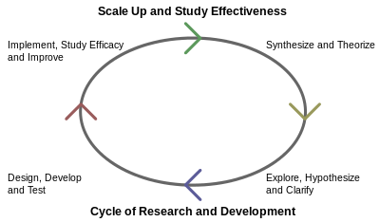
Raziskovalno in razvojno (RR) delo
Raziskovalno delo: Ustvarjalno delo, ki se izvaja sistematično, da bi se povečal obseg znanja, vključno z znanjem o ljudeh, kulturi in družbi ter uporabo teh znanj za oblikovanje novih aplikacij
Rezultat: novo znanje; poročilo, znanstveni članek v reviji, na konferenci, v knjigi …
Razvojno delo: (Nov proizvod, inovacija) zajema celoten postopek priprave novega izdelka končnemu uporabniku / trgu.
Rezultat: konkreten nov izdelek, storitev, proces ali izboljšave
Notes:
Predstavljene so lastnosti raziskovalnega in razvojnega dela.

Slide 6
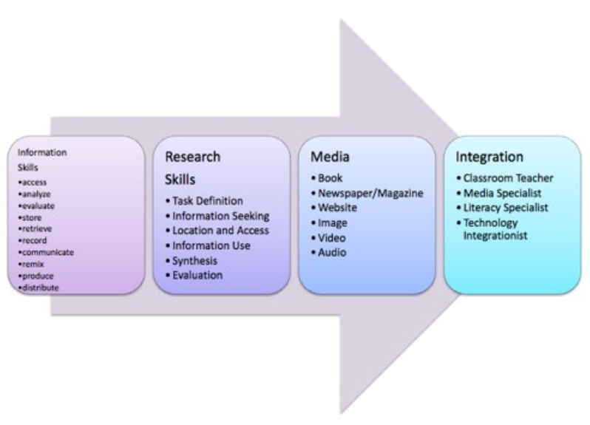

Raziskovalne kompetence v osnovni šoli v IKT dobi
⇦
⇨
Vir: http://langwitches.org/blog/2008/12/12/research-skills-in-elementary-school/
Notes:
Slika prikazuje različne faze / elemente raziskovalnega dela. Informacijska faza je očiten predpogoj za raziskovalno fazo. Mediji so vir informacij na eni strani in tudi cilj objavljanja rezultatov raziskav. V tem trenutku faza integracije za nas ni zelo relevantna.

Slide 7

Raziskovalne kompetence / faze
1. Opredelitev nalog
1.1 Opredelite informacijski izziv
1.2 Prepoznajte informacijsko potrebo
2. Informacijske strategije iskanja
2.1 Določite vse možne vire
2.2 Izberite najboljše vire
3. Lokacija in dostop
3.1 Poiščite vire (Intelektualno in fizično)
3.2 Poiščite informacije znotraj virov
4. Uporaba informacij
4.1 Sodelujte (berite, poslušajte, glejte, dotikajte se)
4.2 Uporabite ustrezne informacije
5. Sinteza
5.1 Organizirajte iz več virov
5.2 Predstavite podatke
6. Vrednotenje
6.1 Ocenite izdelek (Uspešnost)
6.2 Ocenite proces (Učinkovitost)
Vir: http://www.qat.com/research-development-labs/
Notes:
Predstavljene so raziskovalne kompetence faze. V šolah se pogosto uporablja izraz Akcijsko raziskovanje.

Slide 8
Študija primera
Študija primera
Uporabite dokument, link: Action Research Project at Salina Elementary school
Naloga: Na kratko poglejte, da boste dobili vtis o
        Strukturi in
        Vsebini
    Nekatere pomembnejše teme / elementi so označeni.
Vir: Allie, Elward, Mohamed A.R.P FINAL PAPER[1].pdf
Primer v Sloveniji – raziskava: "raziskovanje kmetijskega turizma"
  Praktično delo
  5 min.
Notes:
Odprite dokument (poiščite v svojem brskalniku termin : "Action Research Project at Salina Elementary school" ali naložite dokument iz mape) in sledite navodilom
Primer v Sloveniji – raziskava: "raziskovanje kmetijskega turizma“
V Sloveniji imamo zanimiv primer. Ko so učenci predstavili lepo raziskavo v zvezi s kmetijskim turizmom, sem želel spodbuditi mentorja, da nadaljuje z raziskovalnim delom in prenese rezultate v dnevno prakso, saj je imela raziskava močan inovacijski potencial. Mentor je odgovoril: ne, zaključili smo raziskavo. Ponovil sem, da predlagam naslednjo fazo, dodatno delo, ki je potrebno za uspešen prenos raziskovalnih rezultatov v prakso. Mentor je odgovoril: No, raziskava je res končana, ker smo že objavili rezultate…

Slide 9
Razvojna faza - lastnosti
Raziskave so lahko izhodišče (pogosto naj bi bile nadgrajene!)
Ena najpomembnejših faz v šolskih inovacijah
Stalno obveščanje o potrebi po inovacijah
Sponzoriranje inovacijskih projektov
Iskanje podpore glede: materialov, storitev, partnerjev, članov skupine, deležnikov …
Učenje iz napak
Uporaba koncepta, predstavljenega v prejšnjih diapozitivih : Raziskovalne kompetence / faze (prilagojen za konkreten projekt)
Timsko delo / Multidisciplinarni pristop je bistvenega pomena
Notes:
Ta diapozitiv predstavlja najpomembnejše lastnosti razvojne faze, ki je očitna za uspešno izvajanje raziskovalnih rezultatov v praksi.

Slide 10
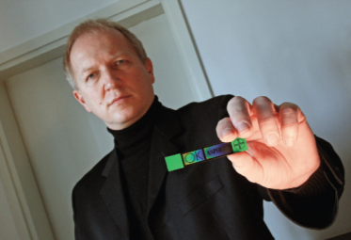
  Primer razvoja izuma in izdelava prototipa
  Tekočekristalni termometer
  Bayer
  LEK
Normal temperatura
Povišana temperatura
Notes:
Primer uspešne inovacije, ki temelji na tekočem kristalnem termometru. Ko je temperatura normalna, se prikaže "OK"; ko pa se poveča, se prikaže logotip zdravila. Slovenski izum je bil proizveden v ZDA, pakiran na Kitajskem in sestavljen v Sloveniji.
Predstavljene so najpomembnejše faze.

Slide 11
Poslovne faze
Študija izvedljivosti
  Nova tehnologija - v Sloveniji ni mogoče
  Iskanje proizvajalcev v tujini - v ZDA mogoče
Analiza tehničnih možnosti
  Plastična plast, sloj tekočih kristalov - naloga proizvajalca
  Maska z logotipom Bayer - naloga izumitelja
Poslovni načrt
  Finance: dohodek in stroški (razvoj, vzorec, LCT, etui, navodila, prevoz, zavarovanje, delo…),
  Tveganje, potencial za druge trge…
  Vidiki pravic intelektualne lastnine
  Viri: strokovno znanje (bančno zavarovanje, oblikovalec, pravice intelektualne lastnine, financiranje - zamuda pri plačilu…)
  Pogodba o naročilu
Notes:
Predstavljene so najpomembnejše faze.

Slide 12
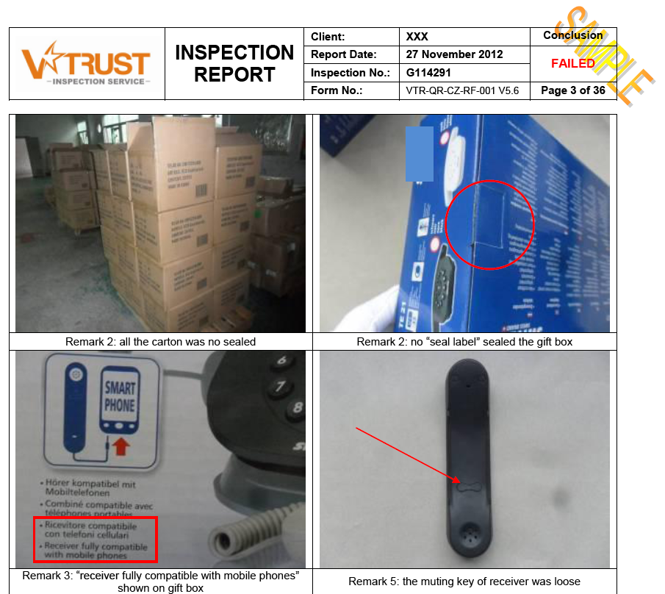
Razvojne faze termometra
Razvojni vidiki / faze
    oblikovanje mask - inventor + oblikovalec (v Sloveniji)
    izdelava mask - filmi (v Sloveniji) (danes v el. obliki)
izdelava prototipa Chicago - DHL + potrditev vzorca
izdelava celotne naklade - letalska dostava (nekaj 10 kg)
Finančni vidiki - zagotoviti je treba sredstva (lastna sredstva)
Notes:
Predstavljene so najpomembnejše faze.

Slide 13
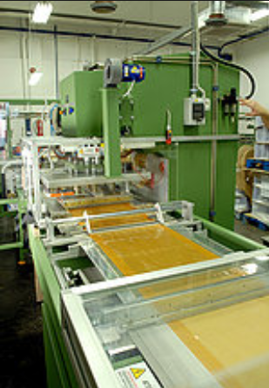
Razvojne faze za druge dele izdelka
navodila + etui: narejeno v Sloveniji
Iskanje proizvajalcev
Razvoj in proizvodnja etuija
Priprava vzorca
Proizvodnja etuija (tiskanje orodij)
Izdelava orodij (etui- visokofrekvenčno varjenje)
Tampo (pad) tiskanje
Prototip - možni problemi (zvara, logotip ...)
Proizvodnja + nadzor
Notes:
Predstavljene so najpomembnejše faze.

Slide 14
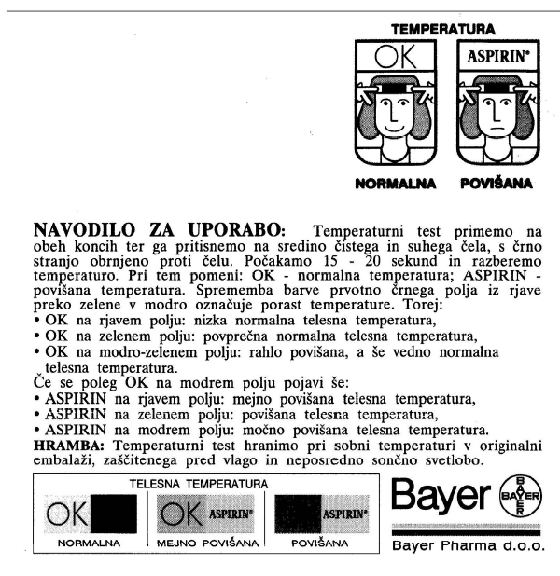
Navodila
Navodila – razvoj in proizvodnja
Končna montaža
LEK + tuji trgi
oblikovalec
Avtorsko delo
predavanje
Prevajanje v druge jezike
Notes:
Predstavljene so najpomembnejše faze.
Omeniti je treba, da je bil projekt končan v nekaj mesecih - oblikovanje osnovnih idej in predstavitev uporabniku (Bayer), končna dobava.
Ker je bil naslednji kupec LEK (zdaj del Sandoza), so bile količine in finančni rezultati veliko večji zaradi trgov JV Evrope.

Slide 15
Izdelava prototipov (prototipiranje)
Prototip
Ustvarjanje konkretnega utelešenja koncepta, ki postane način za preizkušanje vaše hipoteze, da se približate vaši končni rešitvi
Zakaj?
Pridobiti empatijo; raziskovati; testirati; navdihniti
Vir: https://www.slideshare.net/zaana/introducing-design-thinking
Notes:
Ta diapozitiv predstavlja, zakaj je v ciklusu inovacijskega razvoja potreben prototip.

Slide 16
Testiranje
Test
Testirajte svoj koncept z uporabniki, ki uporabljajo prototipe
Zakaj?
Razumeti, kako uporabniki razumejo in uporabljajo koncept. Je način za nadaljnje pridobivanje empatije za svoje uporabnike in ocenjevanje vaše rešitve.
Vir: https://www.slideshare.net/zaana/introducing-design-thinking
Notes:
Ta diapozitiv predstavlja, zakaj je v ciklusu inovacijskega razvoja potrebno testirati prototip.

Slide 17
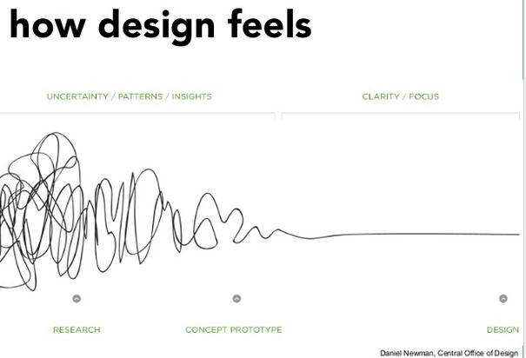
Raziskave „proti“ izdelava prototipov - jasnost osredotočenosti
Vir: https://www.slideshare.net/zaana/introducing-design-thinking
Notes:
Ta diapozitiv predstavlja izumiteljevo osredotočenost v različnih fazah (raziskave, konceptni prototip, oblikovanje) inovacijskega procesa. Prototip prisili izumitelja, da se osredotoči. Dokler se prototip ne preskusi, ni vredno začeti s končno obliko izdelka.

Slide 18
Prototipiranje in stroški neuspeha
Stroški neuspeha
Prepozno (predrago)
ideja
200
€
  Št. idej
selekcija
razvoj
10
uvajanje
8
tržišče
4
1
  Transformacija invencije v inovacijo

Slide 19

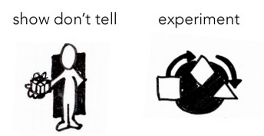

Osnovni koncept
Vir: https://www.slideshare.net/zaana/introducing-design-thinking
Notes:
Osnovni pojmi, povezani s prototipiranjem:
- Biti usmerjen v akcijo
- Sodelovati (povezano tudi z naslednjim učnim elementom - multidisciplinarnost)
- Ne pojasnite zgolj ideje - naredite prototip in ga prikažite / preizkusite pri končnih uporabnikih
- Poskusite izboljšati svojo idejo z uporabo eksperimentalnega pristopa - poglejte tudi naslednje diapozitive

Slide 20
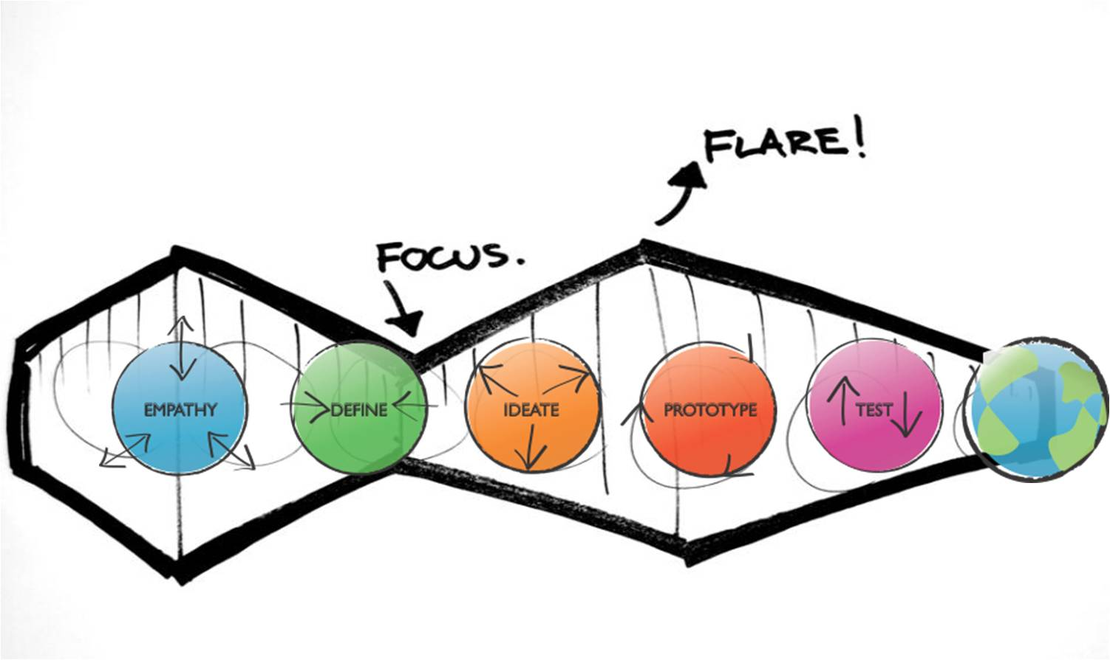
Dizajnersko razmišljanje „Design thinking“ (D school – D šola)
Notes:
Eden od sodobnih pristopov, ki se ukvarjajo s procesom zamisli in inovacij, je dizajnersko razmišljanje (Design thinking - D šole). Močan poudarek je na prvi fazi - pri čemer ni treba rešiti problema / potrebe končnega uporabnika. Poleg tega so koncepti predstavljeni na enem od prejšnjih diapozitivov (osnovni koncept) močno integrirani.

Slide 21
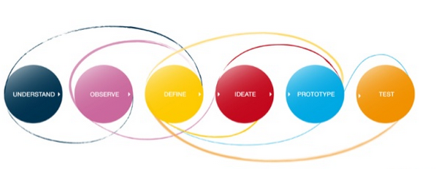
Nelinearni proces
Vir: https://www.slideshare.net/zaana/introducing-design-thinking
Notes:
Vse faze so medsebojno povezane - npr. ko je prototip končan, moramo pogosto znova opredeliti problem, ustvarjati nove zamisli itd. in pripraviti nov prototip. Podobno stanje je v drugih fazah.

Slide 22
Izhodišča za izdelavo prototipa
delati profesionalno - tako glede funkcije kot designa
izogibajmo se nepotrebnim stroškom - uporabimo standardne elemente, komercialno dosegljive dele, sodobne tehnologije prototipiranja
razmišljajmo o uravnoteženosti cene – funkcionalnosti - designa (Stroškovna učinkovitost).
izogibajmo se nepotrebnim "dodatnim funkcijam" - problem inventorjev
⇩
t.i. nadgradnja predstavlja lahko dobrodošlo tržno strategijo odgovora na posnemovalce v kasnejših fazah trženja.
Notes:
Na tem diapozitivu so predstavljeni nekateri namigi v zvezi s proizvodnjo prototipa.

Slide 23
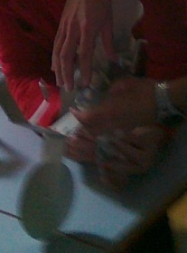
Delovni prototip
namenjeno nam samim (oz. predstavitvi bližnjim)
izoblikujemo osnovno idejo
dobimo predstavo in dobimo vpogled v nadaljnje izzive - konceptualne, razvojne, tehnološke, stroškovne
Latnosti
priročni materiali (les, karton, LEGO…)
elektro-mehanske naprave - uporabimo standardne elemente, "kit" izvedbe, gotove zaključene module (npr. dron - elisa in motor sta standardna)…
zahtevnejših tehn.izdelki - del elementov izpustimo (trivialno delovanje (npr. naprava namenjena varnostni signalizaciji, ki se vklopi ob mraku - senzor za mrak izpustimo).
Notes:
Prvi prototip je delovni prototip, ki ga je treba hitro narediti.

Slide 24
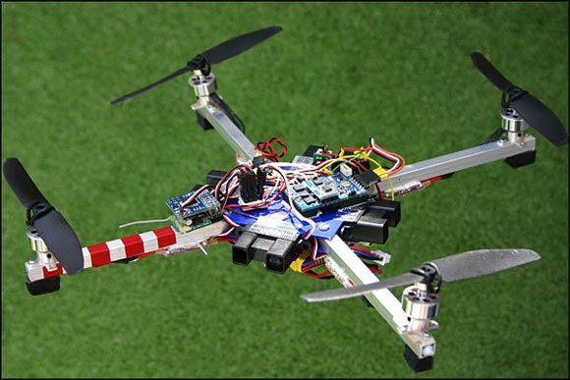
Delovni prototip - primer
Notes:
Uporabljajo se standardni deli, ki so na voljo na trgu

Slide 25
Predstavitveni prototip
Narediti jih moramo tako, da z njimi:
testiramo celotno funkcioniranje novosti oz. v končni obliki opravljajo svojo funkcijo,
jih lahko prikažemo končnim uporabnikom (ki niso specialisti za know-how, ki je v ozadju delovanja izuma),
jih predstavimo potencialnim investitorjem.
Postopek:
izdelave več vmesnih, naprednejših prototipov ⇨⇨ končni
del funkcij simuliramo (nižja cena, izvedljivost)
razvojna orodja (npr. el. programabilna vezja, razvojne „odprto-kodne" platforme, kot je Arduino ipd.).
Notes:
Demonstrativen prototip je bolj sofisticiran in predstavlja nadgradnjo delovnega prototipa.

Slide 26
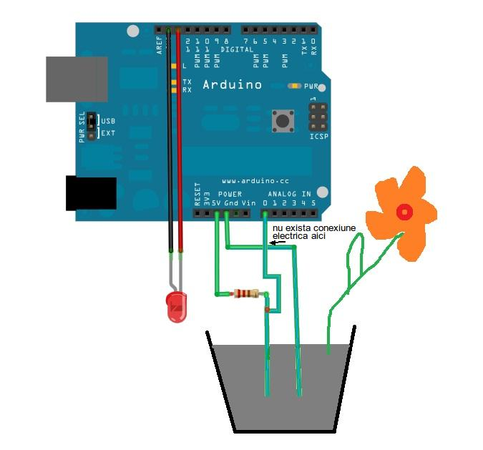
Predstavitveni prototip - dodaten primer
Notes:
Naprava za zalivanje rož temelji na „arduino“ platformi https://www.arduino.cc/. Omogoča enostavno programiranje prototipov. Za masovno proizvodnjo se uporabljajo druge tehnologije.

Slide 27
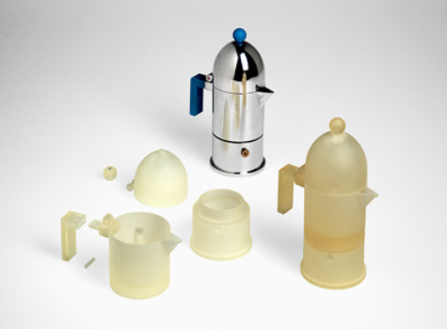
Hitro prototipiranje (Rapid prototyping)
CAD - računalniško podprto oblikovanje (Computer-aided design),
CAE - računalniško podprto inženirstvo (Computer-aided engineering).
3D orodja - narišemo izdelek
simuliramo njegove fizikalne lastnosti (v primeru lonca za kuhanje kave -mehanske značilnosti - npr. temperaturne lastnosti in določimo potrebno debelino uporabljene kovine, potrebno temperaturno odpornost plastičnih delov ipd.).
Notes:
Orodje, ki temelji na sodobnih in razpoložljivih tehnologijah, ki pomagajo izumitelju, da pripravi prototip ali določene dele hitro in po razumni ceni.

Slide 28
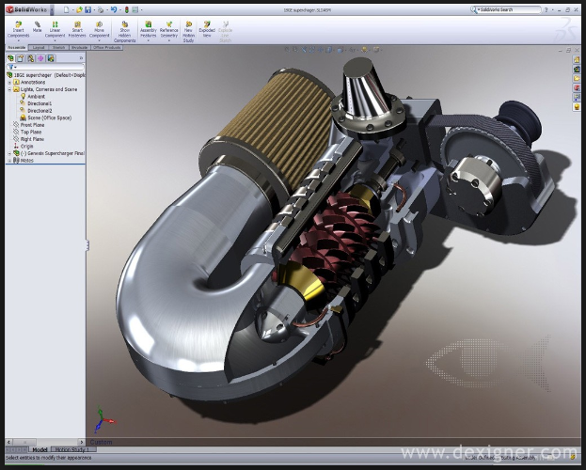
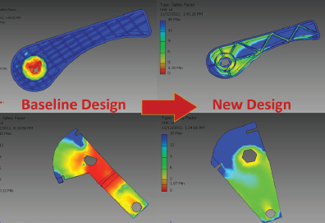
Notes:
Različne računalniške možnosti / primeri, povezani z:
CAD - računalniško podprto oblikovanje (Computer-aided design) – leva slika,
CAE - računalniško podprto inženirstvo (Computer-aided engineering) – desna slika

Slide 29
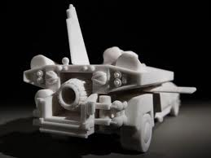
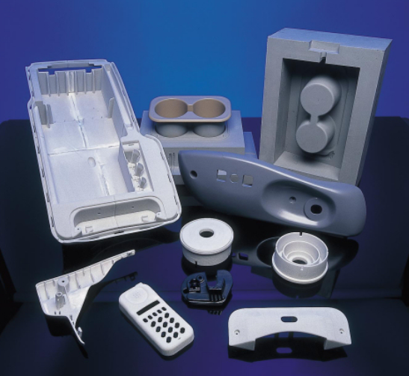
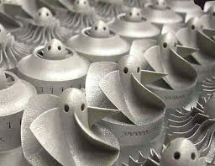
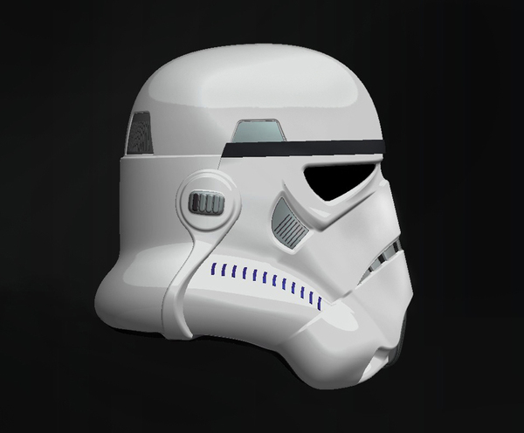
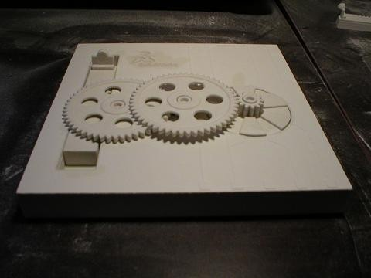
3D tisk
Notes:
Primer 3 D (3 dimenzionalnega) tiskanja na podlagi računalniškega modela.

Slide 30
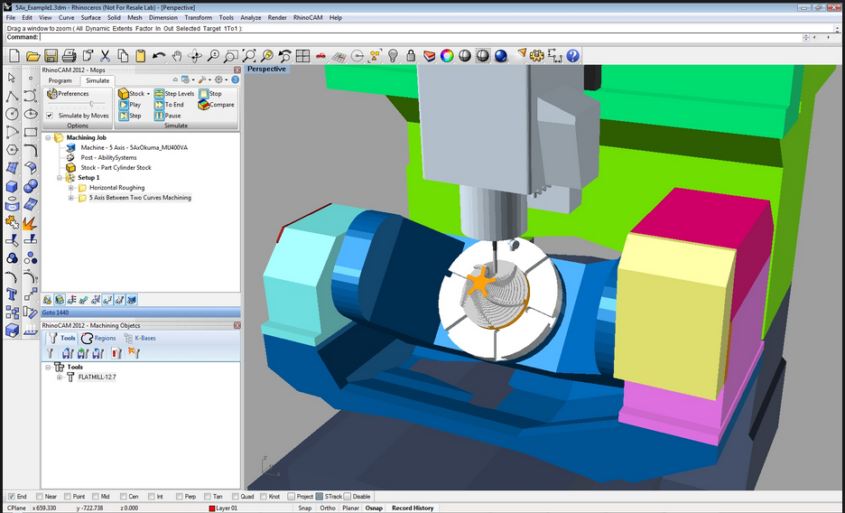
Hitro prototipiranje - druge tehnologije
3D tiskanje
sterelitografija,
selektivno lasersko sintranje ipd.
CAM (Computer-aided manufacturing) - računalniško podprto proizvodnjo.
Notes:
Zaradi hitre izdelave prototipov so na voljo številne druge tehnike. Če je potrebno, lahko najdete profesionalce (podjetja, prototipni laboratoriji, univerze itd.), kjer so take storitve na voljo.

Slide 31
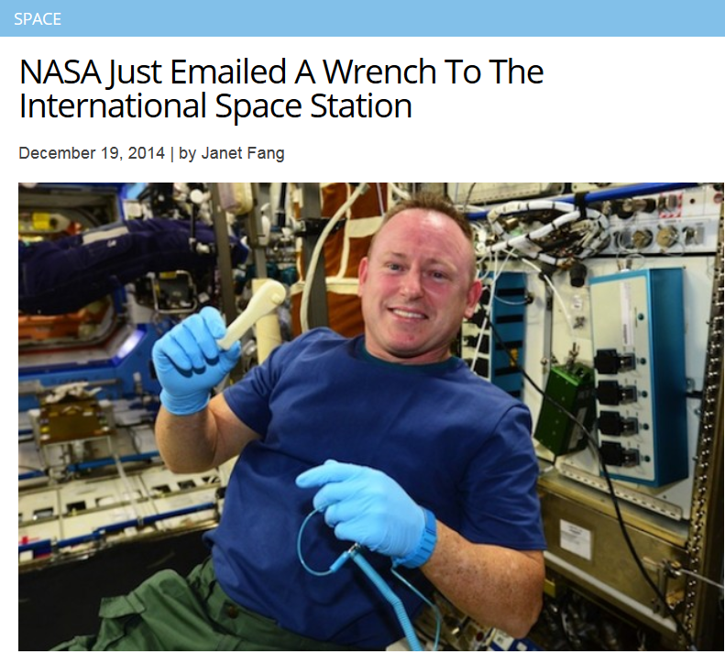
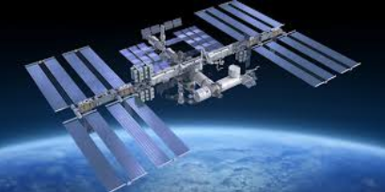
Primer iz vesolja
Notes:
Eden izmed najbolj zanimivih primerov, povezanih s 3D tiskanjem, izvira iz NASA (Mednarodna vesoljska postaja). V vesolju so morali rešiti problem, vendar niso imeli na voljo ustreznega orodja. Na srečo so imela 3D tiskalnik v vesolju. Datoteko s podatki o manjkajočem orodju, ki je bila poslana z Zemlje, so astronavti preprosto natisnili in z orodjem (v roki) odpravili težavo.

Slide 32
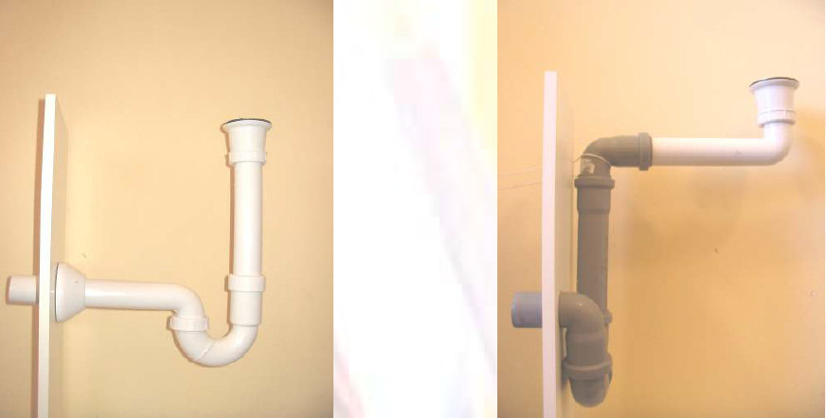
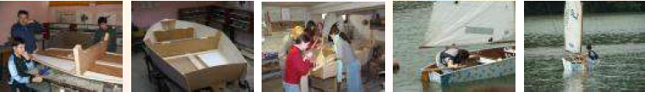
Primeri iz osnovne šole
Uporabljeni standardni elementi
Uporabljeni reciklirani elementi

Slide 33
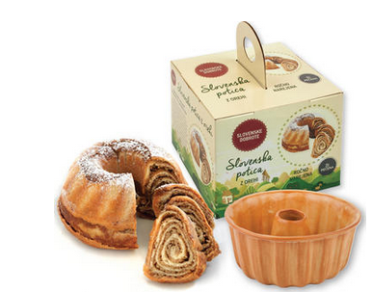
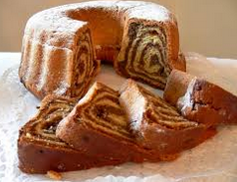
Primeri iz osnovne šole
Zbirka receptov iz tradicionalnih jedi - Etnografski inovativni projekt - mnogi so povezani s "potico" (oreh + rozine, pehtran, mak ...)
Zamrznjena potica je idealna za izvoz - nagrajeni komercialni izdelek
Notes:
Učenci iz osnovne šole so pripravili zbirko receptov iz tradicionalnih jedi. Ena izmed tradicionalnih slovenskih sladkih jedi je Potica (leva slika). Na desni strani je zamrznjena potica - nagrajeni komercialni izdelek, ki je bil lansiran v zadnjem obdobju in je idealen za izvoz v druge države.

Slide 34
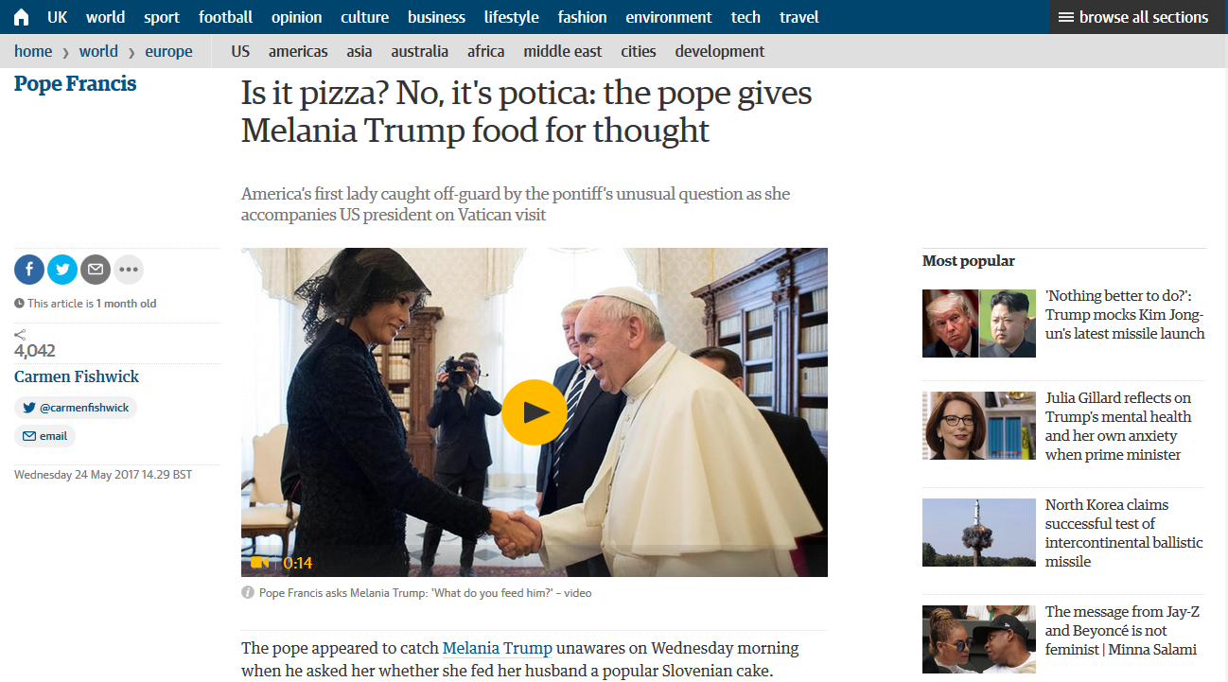


Slide 35
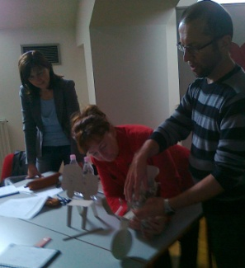
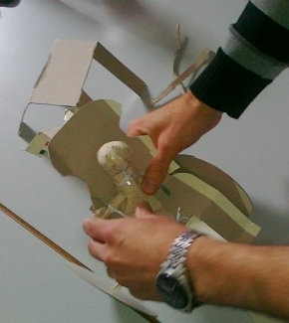
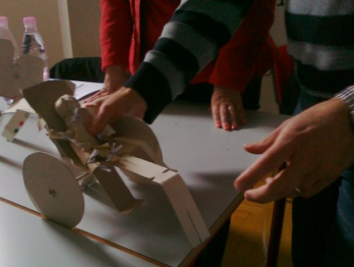
3 v 1 - Primer idej učiteljev za 3 izdelke v 1 kompletu - otroški sedež, zadaj nameščen biciklistični sedež, prikolica za kolesa
Notes:
Razvoj delovnega prototipa iz kartona - nadarjeni učitelj je to naredil v samo 1 uri

Slide 36
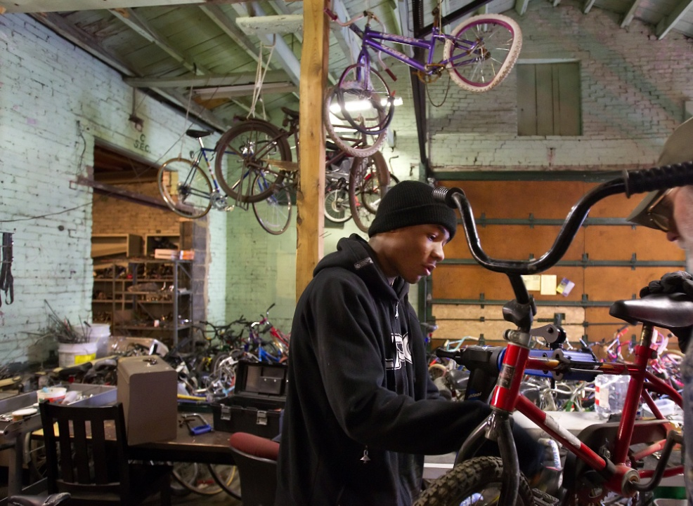
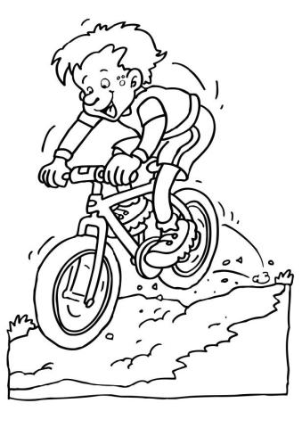
Navdihujoč primer - razvoj gorskih koles in izdelava prototipov
Ideja uporabnikov - nezadovoljstvo + ustvarjalnost
65% tržni delež koles - gorsko kolo
58 bilion $ (mrd)
V celoti izhajajo iz uporabnikov
velike prebojne inovacije se je NE zgodijo v velikih podjetjih
Notes:
Osnovna težava je bila zaznana med otroško igro. S pomočjo svojih staršev so razvili prvi prototip - in spremenili klasično kolo v gorsko. Bilo je močnejše zato so se lahko udeležili tekmovanj v gorskem kolesarjenju.

Slide 37
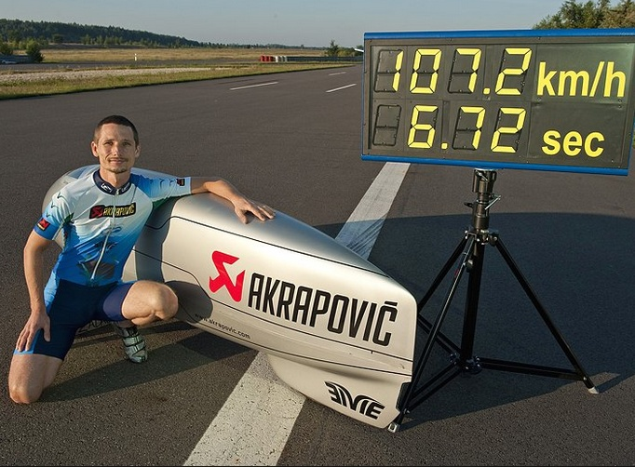
Podporne organizacije - primer Slovenije
specializirana podjetja (oblikovalci, mehatronika, materiali, simulacije ipd).
pogosto pripravljeni pomagati mladim brezplačno
Primer: D. Zabovnik
http://www.imamidejo.si/Storitve/Spisek-storitev - več koristnih nasvetov in konkretnih naslovov v povezavi z razvojem oz. prototipiranjem:
  tehnično svetovanje
  tehnološke študije in raziskave
  preizkus izvedljivosti
  pomoč pri razvoju prototipa
  pomoč pri postavitvi tehnologije za proizvodnjo
Notes:
Primeri inovacijskih / poslovnih podpornih organizacij iz Slovenije. Tudi v drugih državah EU je podobno podporno okolje, ki zagotavlja podporo v različnih fazah inovacijskega procesa.

Slide 38
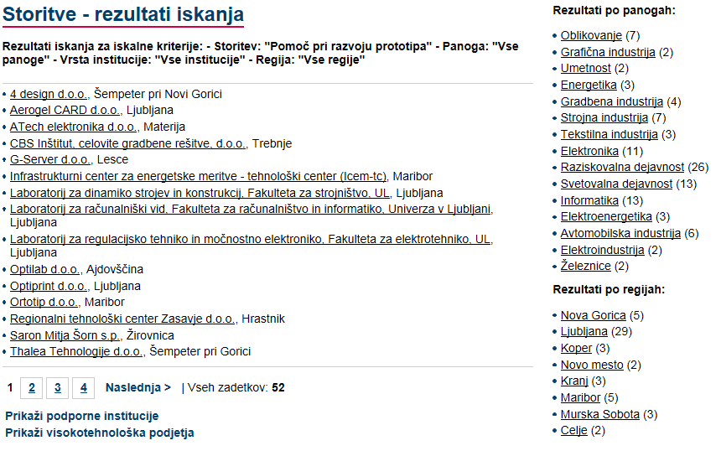
Pomoč pri prototipiranju - http://www.imamidejo.si/
Notes:
Primeri inovacijskih / poslovnih podpornih organizacij iz Slovenije. Tudi v drugih državah EU je podobno podporno okolje, ki zagotavlja podporo v različnih fazah inovacijskega procesa.

Slide 39
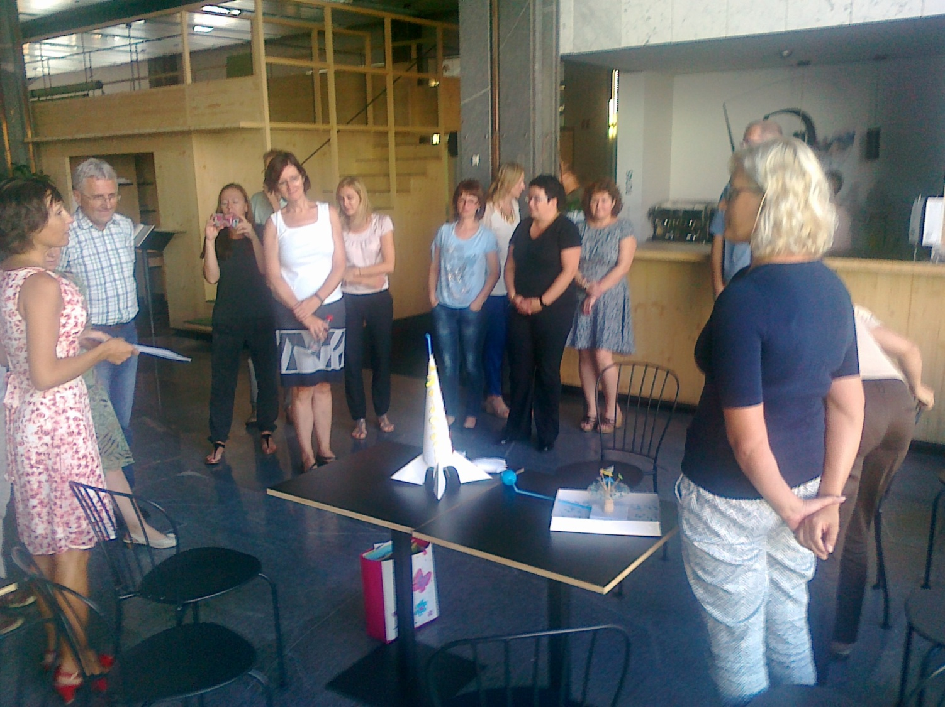
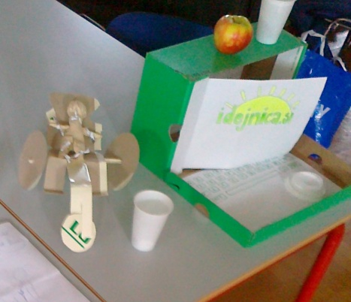
Pretekle delavnice
Odlične ideje in prototipi so posledica veliko zabave in ustvarjalnosti

Slide 40
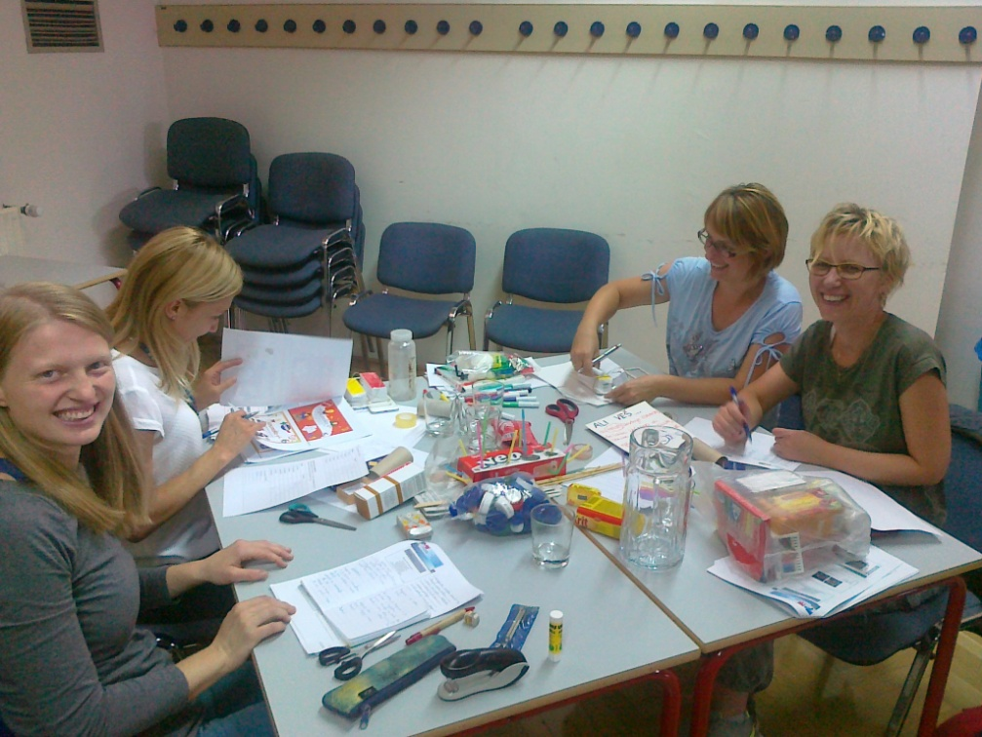
Naše pretekle delavnice

Slide 41
Razvoj ideje in prototipiranje
Izbrano rešitev skicirajte na listu.
Iz priročnih materialov izdelajte prototip: npr. barvice, ravnilo, papir, karton, škarje, lepilni trak, olfa nož, plastelin, vrv, lego kocke ali kaj podobnega, slamice, paličice, sponke in še marsikaj, kar uporabljajo otroci oz. se najde po predalih…
Za naslednje faze:
  razvoj in izdelava prototipa
  testiranje in optimizacija
  predstavitev uporabniku novosti
  Uporabite predlogo: …
  Praktično delo T
  Timsko delo
  45 min
Notes:
Za opravljanje vaj in pripravo poročila uporabite predlogo.

Slide 42
Testiranje (odzivi uporabnikov)
Skupina 1 – lastnik ideje
  Praktično delo T
  Timsko delo
  30 min
Skupina 2 – uporabnik
faza 1
faza 2
faza 3
Priprava prototipa
Predstavitev ideje/prototipa
beležite verbalne in neverbalne odzive
  1.član - predstavi idejo
  2.član - beleži odzive pri uporabi (čustva, uporabo, razumevanje, praktičnost…)
sk.uporabnikov - uporabi, preskusi…popoln test
Pogovor z uporabniki - ugotovitve
Beleži dodatne ideje
Optimizacija prototipa
analizirajte odzive - kateri najbolj relevantni
spisek
  potrebnih dopolnil iz testiranja
  dodatne ideje
dopolnite prototip
Notes:
Za opravljanje vaj in pripravo poročila uporabite predlogo.
Faza 1: vsaka skupina pripravi prototip
Faza 2: polovica skupine 1 ((lastniki ideje) gre v skupino 2 (uporabniki) in predstavi idejo / prototip. Uporabniki poskušajo uporabiti prototip, testirati funkcije ... Skupina 1 mora zabeležiti vse reakcije, komentarje ... (Verbalne in ne verbalne), kot je predstavljeno na diapozitivu.
Faza 3: Predstavniki se vrnejo v svojo skupino, analizirajo vse pripombe in ideje ter optimizirajo prototip.

Slide 43
Motivacijski govor (Elevator Pitch)
Predstavitev idej / projektov je ključnega pomena za uspeh.
kratek predstavitveni, motivacijski govor
cilj je jasen
5-15 minut (za motivacijski govor: 2-3 min)
predstavimo bistvo svoje ideje deležnikom/uporabnikom/financerjem z določenim namenom, npr.:
  uporaba
  uvedba
  podpora - finančna, materialna, strokovna, promocijska
  sodelovanje
poskušajte: - biti zanimivi in ustvarjalni
- biti zanesljivi - realni, vključite podatke...
- jasno nasloviti ciljno publiko
Notes:
Predstavljene so smernice za učinkovit Motivacijski govor (kratka predstavitev).

Slide 44
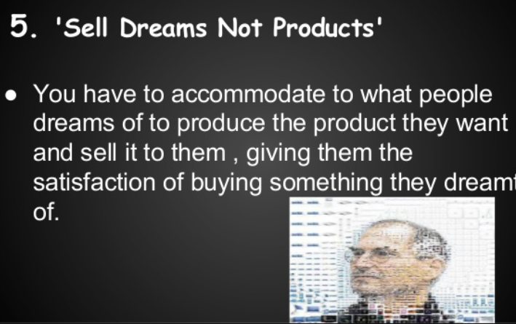
Struktura motivacijskega govora
VRHUNEC -
Trenutek za „prodajo“
Vizija -
celotna slika
Možne naslednje faze projekta
Zakaj smo najboljši
Prednosti projekta
Ostale informacije
Potrebne aktivnosti, poziv k ukrepanju, zahteve glede podpore, epilog
Kaj / kako delamo
ideja/ rešitev
Problem
problem/izziv (povezovanje s publiko)
Uvod
Razvoj
Zaključek
ZGODBA !!
Vir: http://startupfundraising.com/google-launches-the-killer-startup-pitch-deck-template/
Notes:
Predstavljena je osnovna struktura te predstavitve (Pitch – motivacijski govor).
Pomembno je tudi, da ga prilagodite za vaše občinstvo - stranke, uporabnike, lokalne deležnike, podpornike (finance, materiali, storitve ...) ...
Sodobna paradigma: ne prodajamo izdelkov, storitev ... ampak izkušnje uporabnikov. Zato poskušajte ustvariti zgodbo!
Prodajte sanje ne izdelka – Steve Jobs

Slide 45
Priprava prezentacije
priprava končne predstavitve - vsaka skupina po 5 min.
zanimivo in učinkovito
  Slediti: Strukturi motivacijskega govora (prejšnji diapozitiv)
  Oblika: predstava, več govorcev,…demonstracija… ipd.
  Sredstva: prototip, papir, računalnik…karkoli je na voljo
  Praktično delo T
  Timsko delo
  priprava - 30 min
  predstavitev - 5 min. /skup.
Primer kreativne in učinkovite predstavitve :
Great story-importance-9222-CanalPlus.wmv
Notes:
Za opravljanje vaj in pripravo poročila uporabite predlogo.
Tu lahko najdete nekaj navodil za pripravo lastne predstavitve.

Slide 46
Povratne informacije
Vse ostale ekipe ocenjujejo predstavitve
Povratne informacije:
  Primernost vsebine
  Ustrezna struktura
  Zanimiva, ustvarjalna predstavitev
  Povezano s ciljnim občinstvom
  Druga vprašanja
Predstavitev povratnih informacij (del predloge!)
  Praktično delo T
  Timsko delo
  Predstavitev skupine, 5 min./skupino
  Povr. info: 2-3 min/skupino
Notes:
Za opravljanje vaj in pripravo poročila uporabite predlogo.

Slide 47
Zaključki, povzetek
Predavanje je obravnavalo tri teme:
Raziskovalno in razvojno delo
Testiranje in povratne informacije uporabnikov ter optimizacija ideje / prototipa
Predstavitev uporabnikom – motivacijski govor (Pitch)

Slide 48
Viri in literatura
Inventors' handbook, EPO, https://www.epo.org/learning-events/materials/inventors-handbook.html (angleški vir)
K. Košmrlj, K.Širok, B. Likar. The Art of Managing Innovation Problems and Opportunities. Koper: Fakulteta za management, 2015. https://www.researchgate.net/publication/278404052_The_Art_of_Managing_Innovation_Problems_and_Opportunities (angleški vir)
Managing innovation and R&D processes in EU environment. 1. izd. Ljubljana: Korona plus - Institute for Innovation and Technology, 2007. 128 str., ilustr. ISBN 961-90592-6-3. ISBN 978-961-90592-6-5. https://www.researchgate.net/publication/283463535_Managing_Innovation_and_RD_Processes_in_EU_Environment (angleški vir)
IDEO. Human Centered Design – Toolkit. http://www.ideo.com (angleški vir)

Slide 49
Viri in literatura
K. Košmrlj, K.Širok, B. Likar. Veščina obvladovanja inovacijskih problemov in priložnosti. Koper: Fakulteta za management, 2015. https://www.researchgate.net/publication/278404371_Vescina_obvladovanja_inovacijskih_problemov_in_priloznosti
Likar B. in sodelavci. Management inovacijskih in RR procesov v EU. Inštitut za inovativnost in tehnologijo, Slovenija, 1. izdaja, 2006. (Leonardo da Vinci) https://www.researchgate.net/publication/283463376_Management_inovacijskih_in_RR_procesov_v_EU
Priročnik za izumitelje, Urad RS za intelektualno lastnino. http://www.uil-sipo.si/uil/urad/prirocnik-za-izumitelje

Slide 50

English title: LET’S BE INNOVATIVE! Development of Creativity, Innovation and Entrepreneurship for Primary School Teachers
^{Acronym: InnoTeach}
Project n°: 2016-1-SI01-KA201-021641
Project leader and coordinator: Korona plus d.o.o., Institut za inovativnost in tehnologijo, Slovenia
Programme: Erasmus+ Strategic Partnership
Contact: Ms. Urška Mrgole – info@innovation.si
This material was presented on the InnoTeach Project C1 training in July 2017 Hungary.
All content of the training is Copyrighted / Creative Commons / free / etc.
InnoTeach Consortium 2016-2018

Slide 51
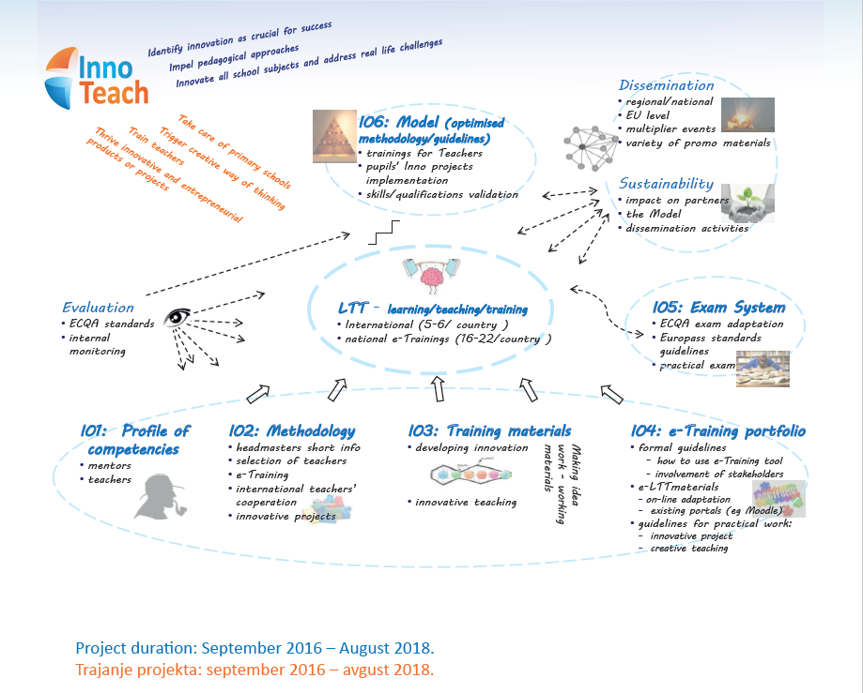


Slide 52

Template created by
Zsolt Lengyel, jános szabó

